Slide 1

Aplicación de proxy de Azure AD

Slide 2
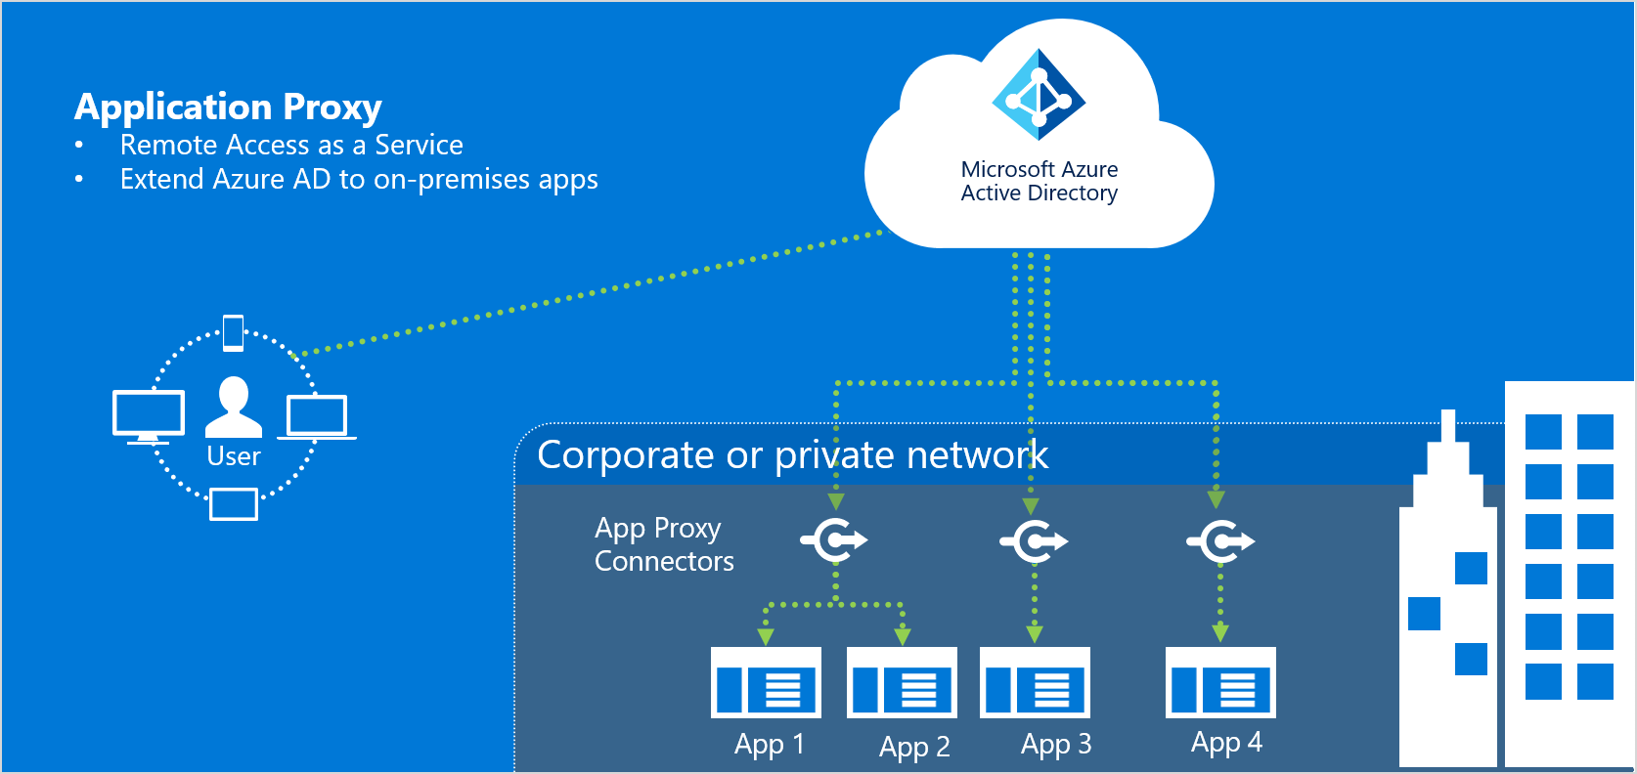
introducción
A continuación conoceremos una aplicación proxy de azure AD como acceso remoto a aplicaciones locales, donde este proxy de aplicación incluye tanto el servicio Proxy de aplicación que se ejecuta en la nube como el conector Proxy de aplicación que se ejecuta en un servidor local.

Slide 3
El proxy de aplicación de Azure Active Directory proporciona acceso remoto seguro a las aplicaciones web locales. Después de un inicio de sesión único en Azure AD, los usuarios pueden acceder a las aplicaciones locales y en la nube a través de una dirección URL externa o un portal de aplicaciones interno. Por ejemplo, Application Proxy puede proporcionar acceso remoto e inicio de sesión único a aplicaciones de Escritorio remoto, SharePoint, Teams, Tableau, Qlik y línea de negocio (LOB).

Slide 4
Azure AD Application Proxy es:
Fácil de usar. Los usuarios pueden acceder a las aplicaciones locales de la misma manera que acceden a Microsoft 365 y otras aplicaciones SaaS integradas con Azure AD. No es necesario cambiar ni actualizar las aplicaciones para que funcionen con el proxy de aplicación.
Seguro. Las aplicaciones locales pueden usar los controles de autorización y los análisis de seguridad de Azure. Por ejemplo, las aplicaciones locales pueden usar el acceso condicional y la verificación en dos pasos. Application Proxy no requiere que abra conexiones entrantes a través del firewall.
Rentable. Las soluciones locales normalmente requieren que configure y mantenga zonas desmilitarizadas (DMZ), servidores perimetrales u otras infraestructuras complejas. Application Proxy se ejecuta en la nube, lo que facilita su uso. Para usar application Proxy, no es necesario cambiar la infraestructura de red ni instalar dispositivos adicionales en el entorno local.

Slide 5
¿Qué es Application Proxy?
Proxy de aplicación es una característica de Azure AD que permite a los usuarios acceder a aplicaciones web locales desde un cliente remoto. Proxy de aplicación incluye tanto el servicio Proxy de aplicación que se ejecuta en la nube como el conector Proxy de aplicación que se ejecuta en un servidor local. Azure AD, el servicio Proxy de aplicación y el conector Proxy de aplicación trabajan juntos para pasar de forma segura el token de inicio de sesión de usuario de Azure AD a la aplicación web.

Slide 6
Application Proxy funciona con:
Aplicaciones web que usan la autenticación integrada de Windows para la autenticación
Aplicaciones web que usan acceso basado en formularios o encabezados
API web que desea exponer a aplicaciones enriquecidas en diferentes dispositivos
Aplicaciones hospedadas detrás de una puerta de enlace de Escritorio remoto
Aplicaciones cliente enriquecidas que están integradas con la biblioteca de autenticación de Microsoft (MSAL)

Slide 7
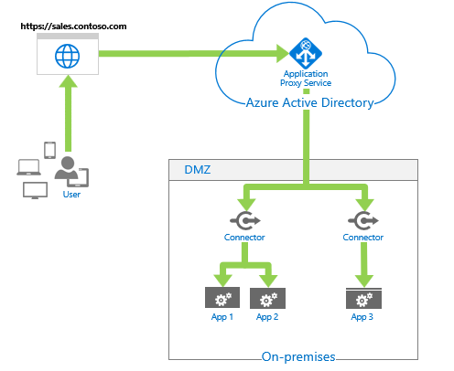
Se recomienda proxy de aplicación para dar a los usuarios remotos acceso a los recursos internos. Application Proxy reemplaza la necesidad de una VPN o proxy inverso. No está destinado a usuarios internos en la red corporativa. Estos usuarios que utilizan innecesariamente Application Proxy pueden introducir problemas de rendimiento inesperados e indeseables.

Slide 8
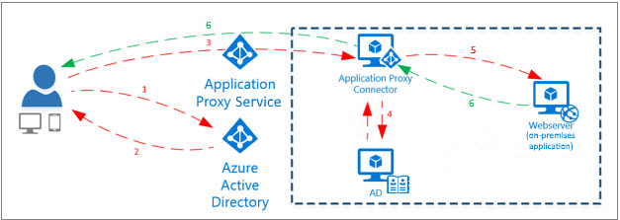
Cómo funciona application Proxy?
En el siguiente diagrama se muestra cómo Azure AD y application Proxy trabajan juntos para proporcionar inicio de sesión único a las aplicaciones locales.

Slide 9
Cómo funciona application Proxy?
Una vez que el usuario ha tenido acceso a la aplicación a través de un punto de conexión, se dirige al usuario a la página de inicio de sesión de Azure AD.
Después de iniciar sesión correctamente, Azure AD envía un token al dispositivo cliente del usuario.
El cliente envía el token al servicio Proxy de aplicación, que recupera el nombre principal de usuario (UPN) y el nombre principal de seguridad (SPN) del token. A continuación, application Proxy envía la solicitud al conector de Application Proxy.
Si ha configurado el inicio de sesión único, el conector realiza cualquier autenticación adicional necesaria en nombre del usuario.
El conector envía la solicitud a la aplicación local.
La respuesta se envía al usuario a través del conector y el servicio Proxy de aplicación.

Slide 10
referencias
https://docs.microsoft.com/en-us/azure/active-directory/app-proxy/application-proxy

